Slide 1
Le monde végétal

Slide 2
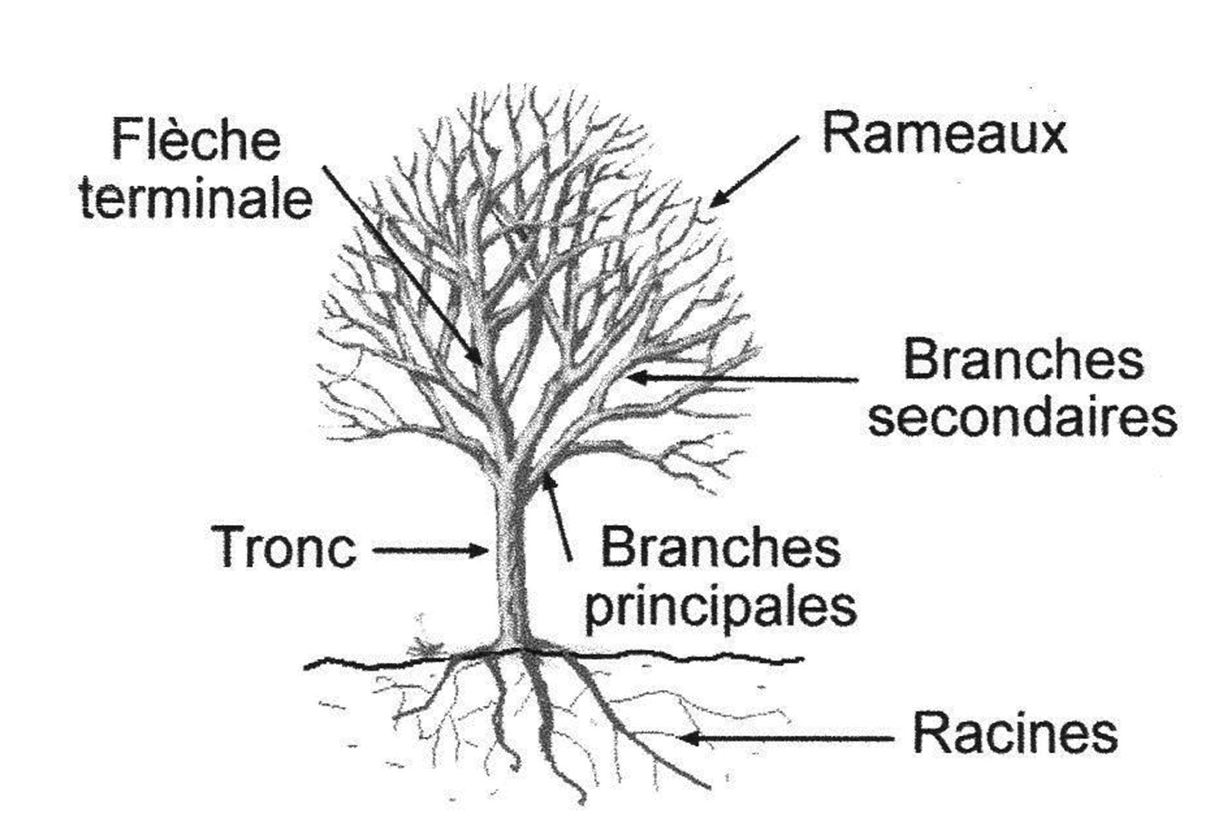
Les arbres

Slide 3
L’apparence globale d’un arbre provient de sa texture, de ses rameaux et de sa silhouette. La texture : se caractérise par la couleur et la transparence
La silhouette : est formée par les rameaux. Soit ils sont en petits nombre dispersés donnant à l’arbre un effet aéré, soit ils en grand nombre très serrés donnant un aspect compact et dense.
Pour dessiner un arbre nous devons :
Rester logique dans le dessin d’un arbre :
Si l’on dessine un tronc très très fin avec un feuillage imposant, nous ressentirons visuellement un certain malaise au niveau de l’équilibre de la composition.
Pas possible que cet arbre puisse tenir debout longtemps sans équilibre !!!

Slide 4
Equilibrer les masses (volumes) du dessin :
Retenons donc que lorsqu’on dessine un arbre, il y a la notion de l’équilibre qui rentre en ligne de compte et cela est dû à la répartition des branches par rapport au volume du tronc.
Diversifier les outils pour mieux dessiner :
Pour réussir son croquis, n’oubliez pas d’avoir au moins deux types de mine (crayons).
EX : un HB et UN 6B
Utilisez aussi la gomme pour donner du contraste à certains endroits.
Une estompe pour travailler les ombres, mais aussi pour dessiner le feuillage, cela enrichis en nuances de gris.
L’arbre se divise en deux parties :
Le tronc
Le feuillage (partie la plus imposante)
Quelques fois les racines peuvent aussi former une partie de plus.

Slide 5
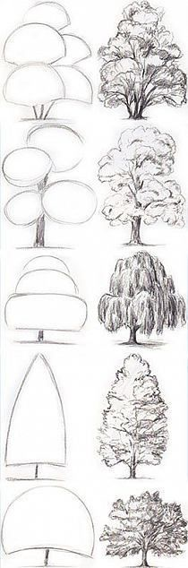
Les formes simples

Slide 6
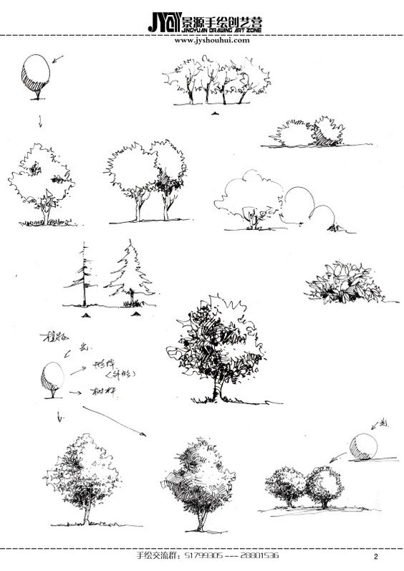
Exemples de croquis

Slide 8
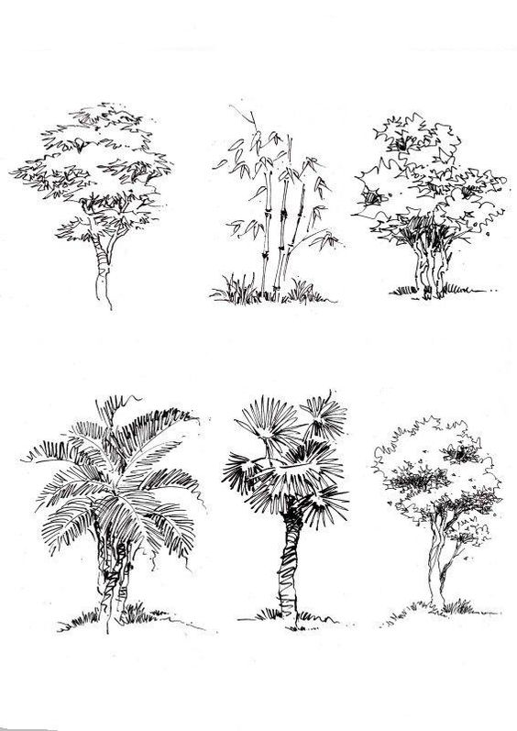
Arbres divers…

Slide 10
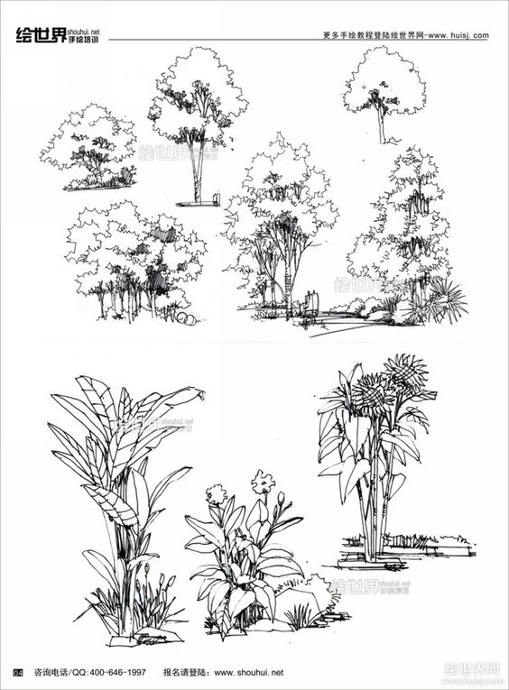

Slide 12
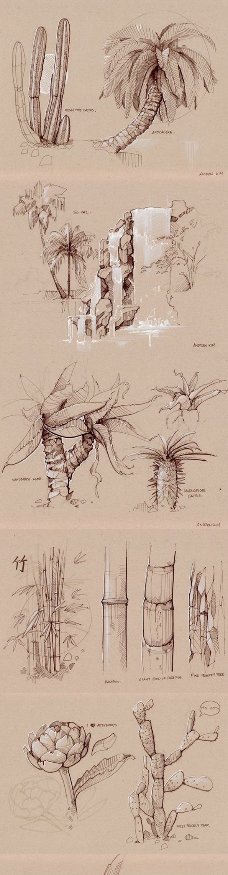

Slide 14
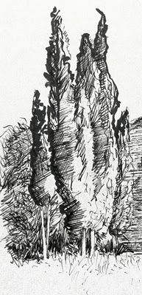
Les pins

Slide 15
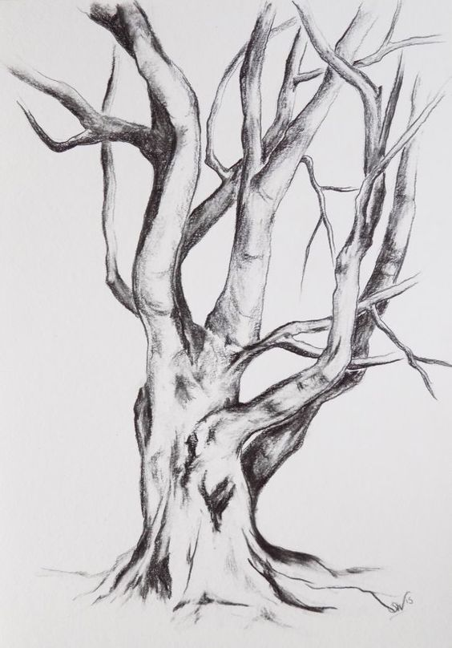
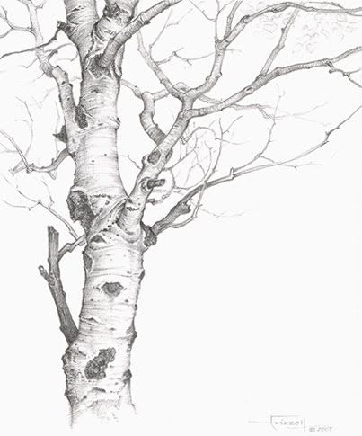
Arbre sans feuillage

Slide 16
Les troncs
Le tronc est la partie verticale de l’arbre, Il existe différentes sortes de troncs :
Les troncs très épais à la base qui s’affinent vers la cime de l’arbre
Des troncs de la même épaisseur de la base jusqu’à la cime.
Parfois ils sont divisés en plusieurs branches épaisses très près du sol.
Un long fût ou tronc d’où sortent les branches, asse haut au-dessus du sol.
Troncs représentant des protubérances spécifiques appelées « contreforts » qui servent à empêcher l’arbre de s’effondrer en cas de tempête.

Slide 17
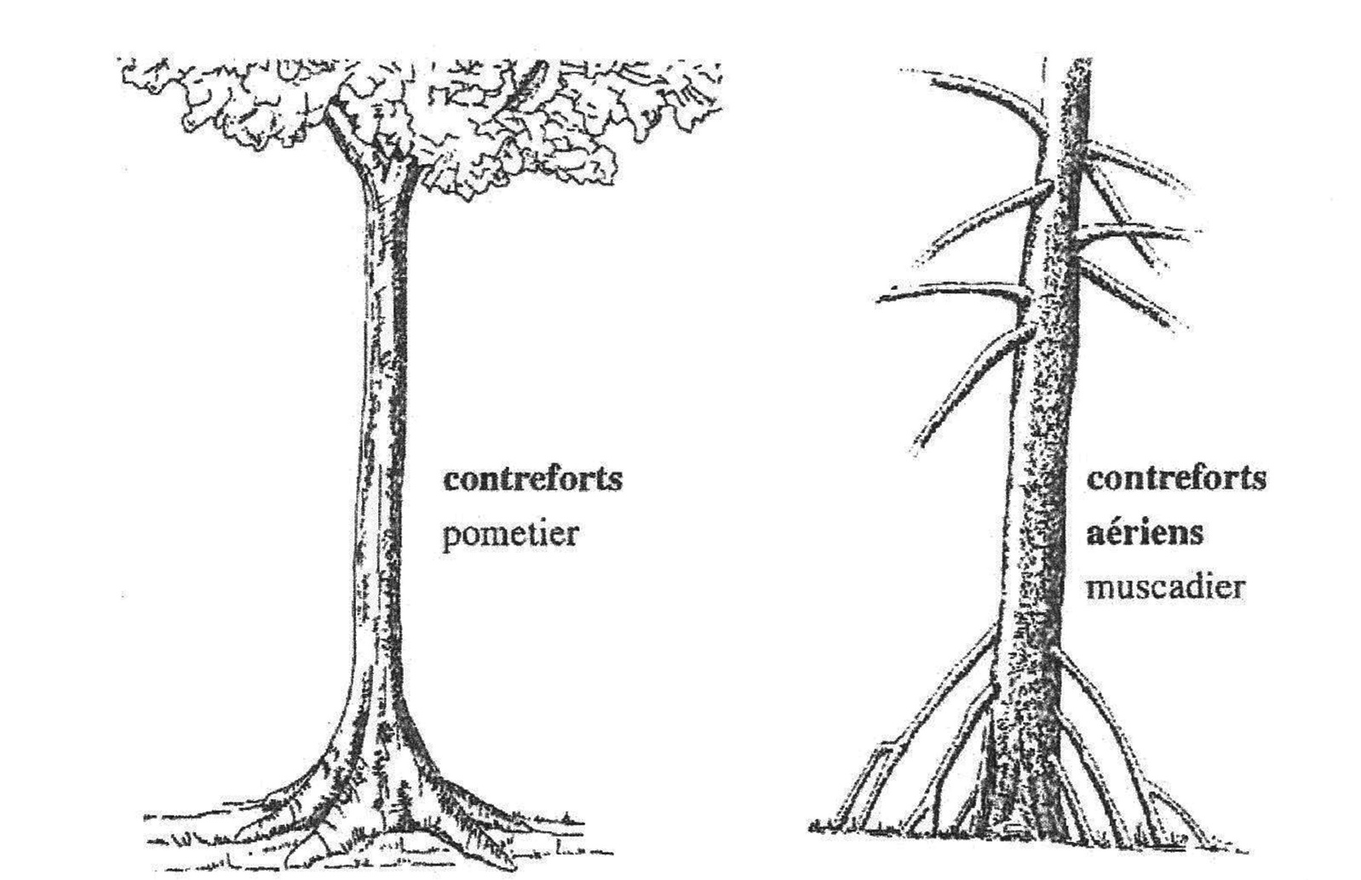

Slide 18
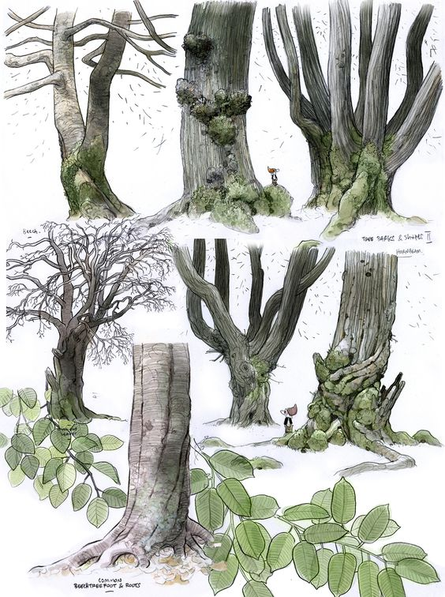
Illustrations

Slide 20
Les racines
Les racines fixent l’arbre à la terre. Elles puisent l’eau et les sels minéraux du sol pour le nourrir.
Il y a deux types de racines :
Les souterraines
Les aériennes

Slide 21
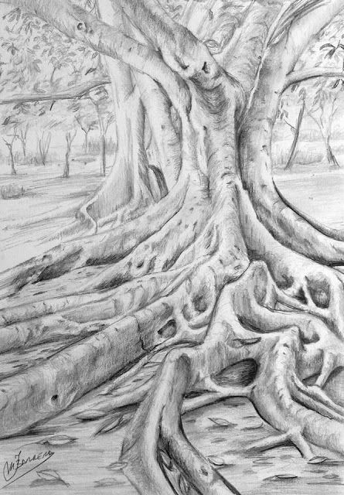

Slide 22
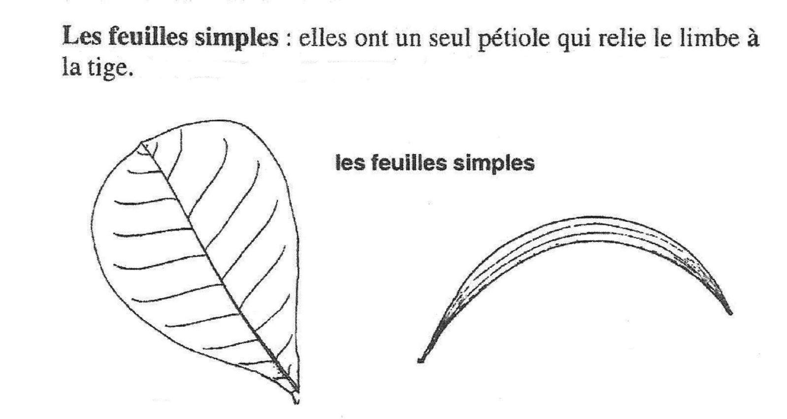
Les feuillages
Les feuilles sont essentielles à la vie des arbres (fabrique les éléments nutritifs). Chaque feuille possède une nervure principale (ou centrale) et des nervures secondaires. On peut regrouper les feuilles en deux catégories :
Les feuilles simples

Slide 23
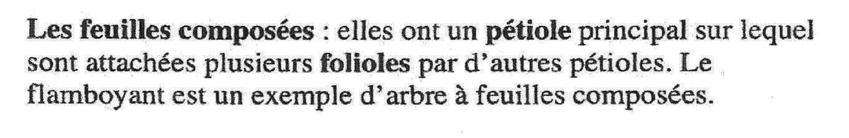
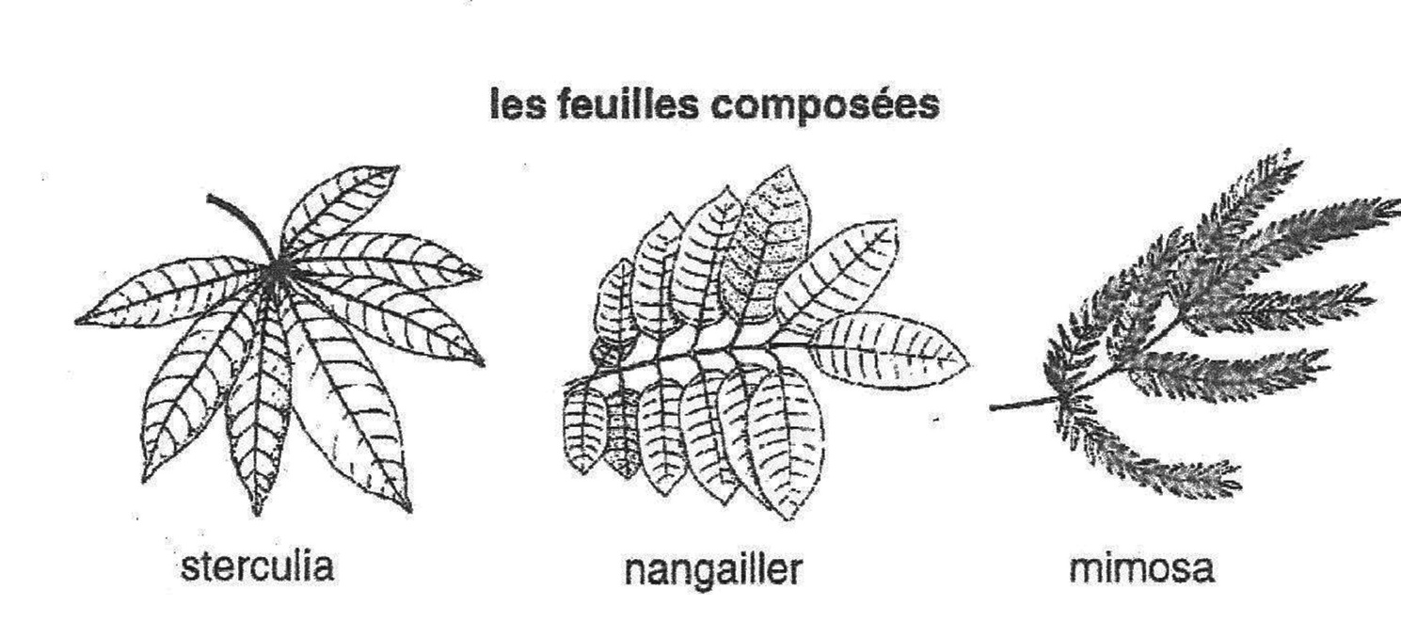
Les feuilles composées

Slide 24
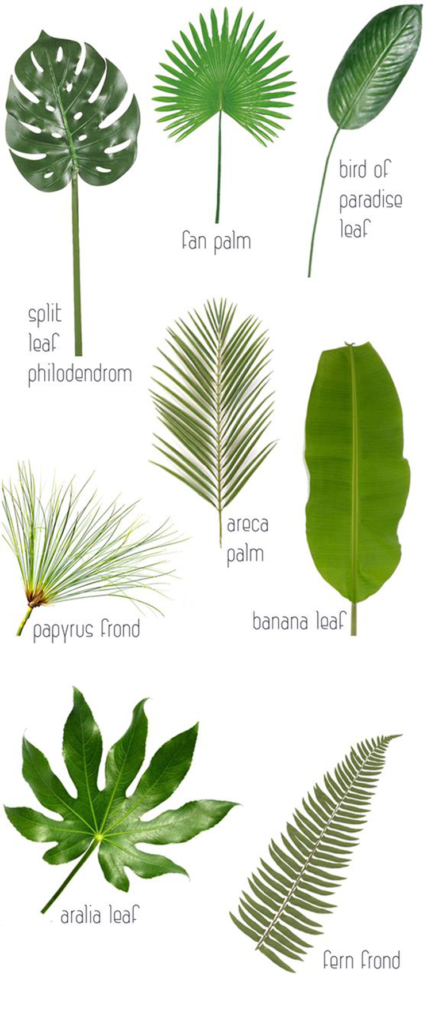
Exemples de feuilles

Slide 25
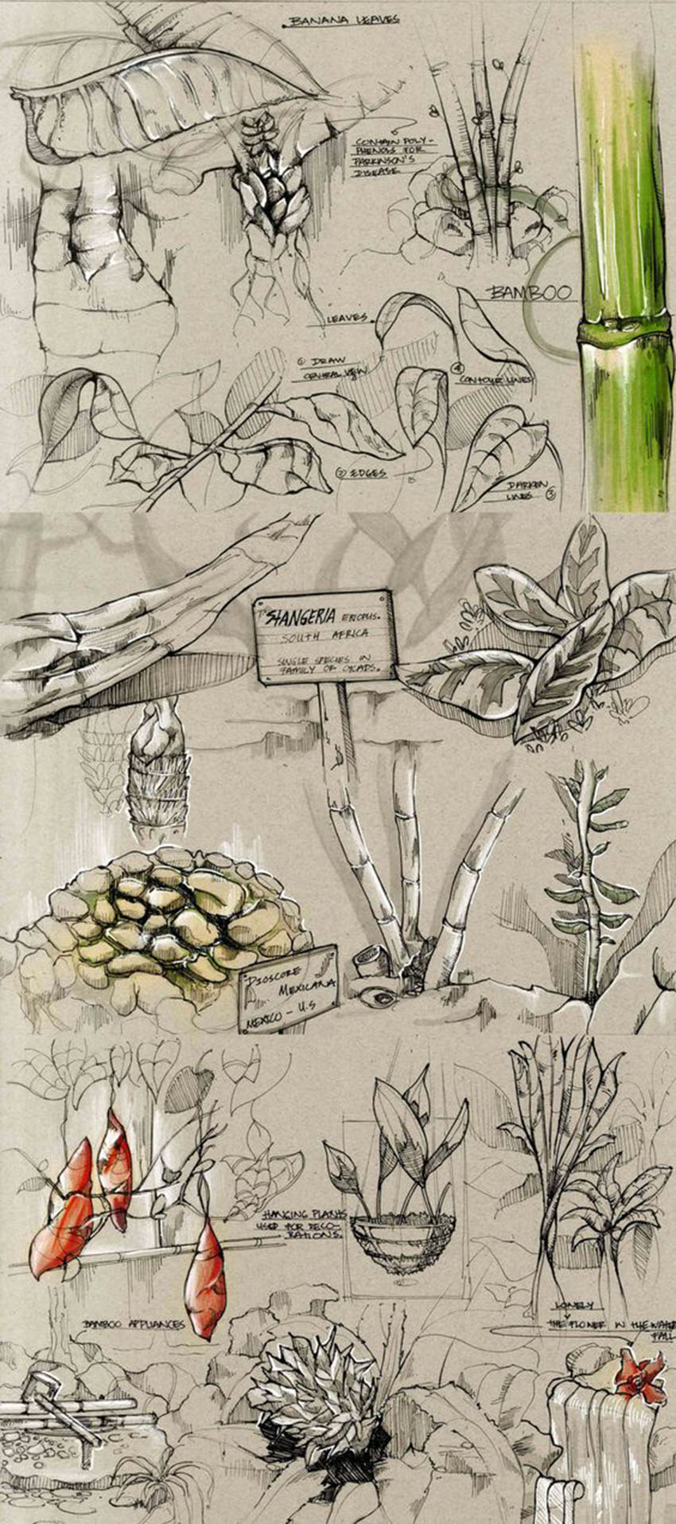

Slide 28
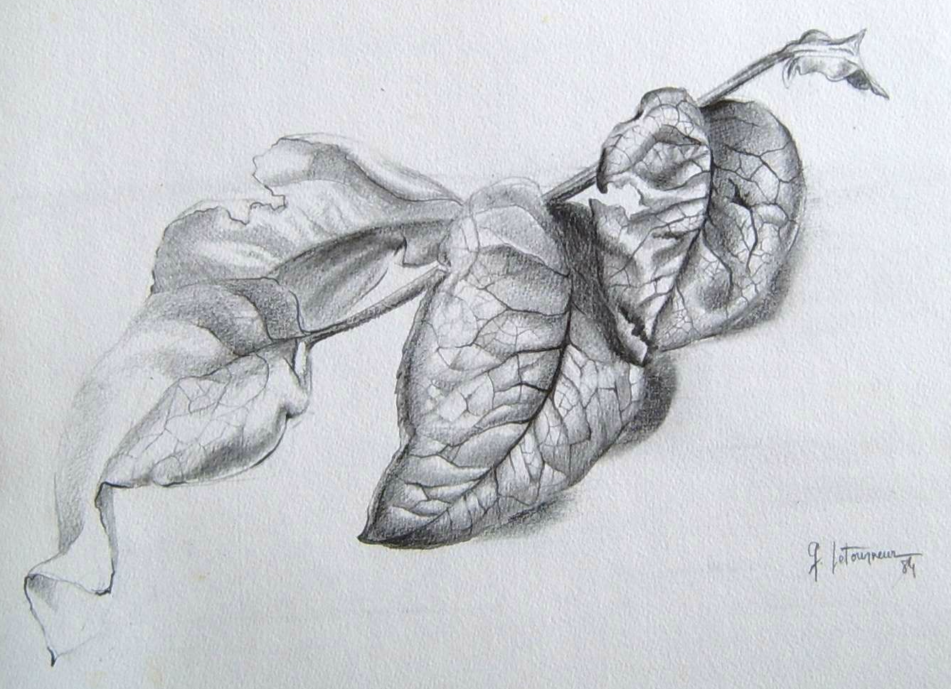

Slide 29
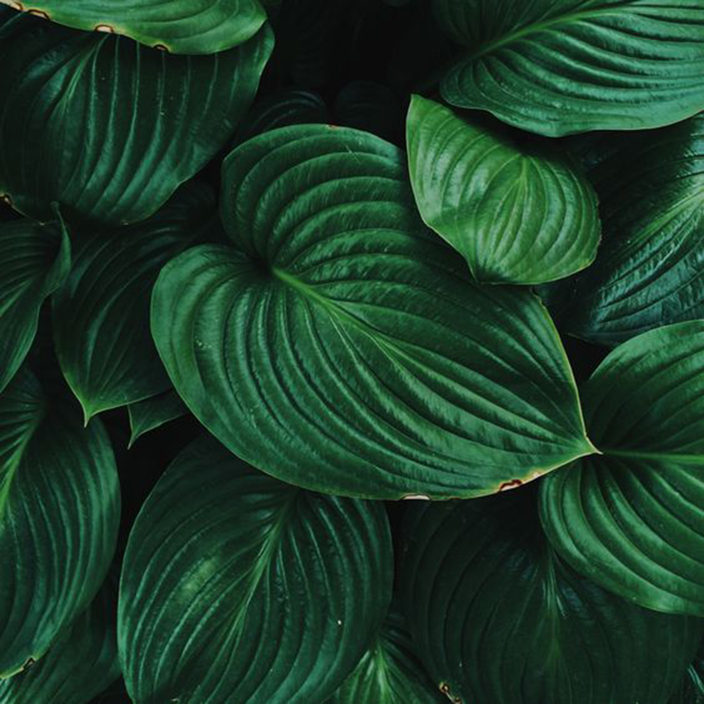

Slide 30
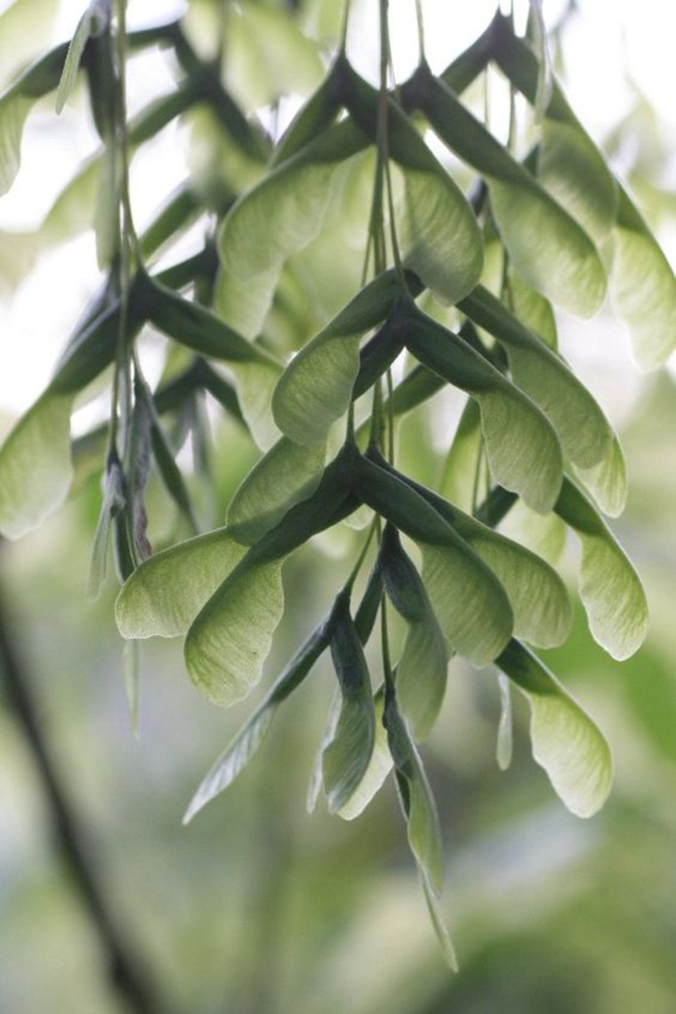

Slide 31
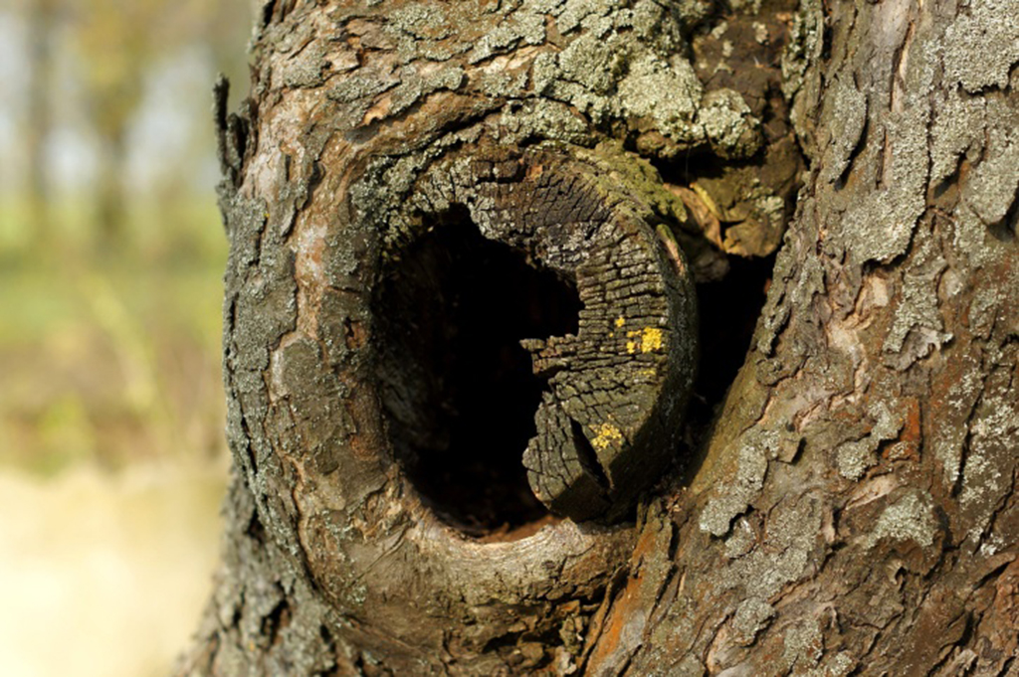
L’écorce de pin

Slide 32
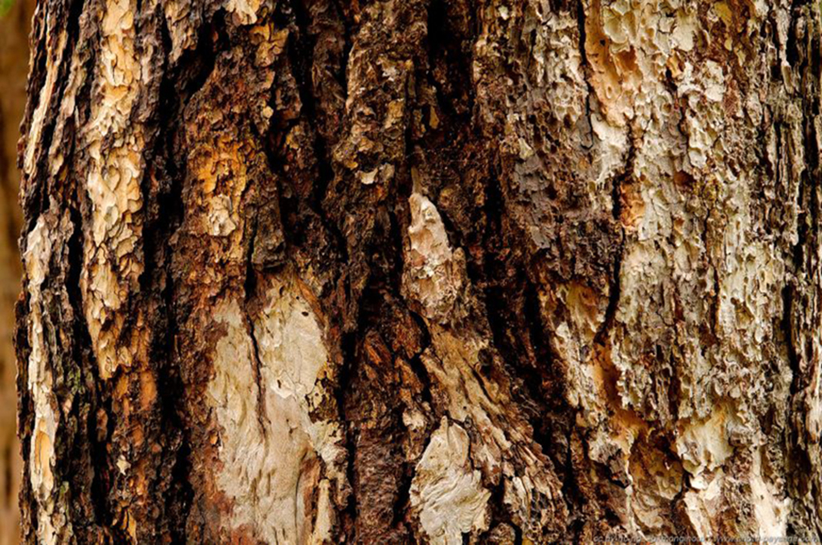

Slide 33
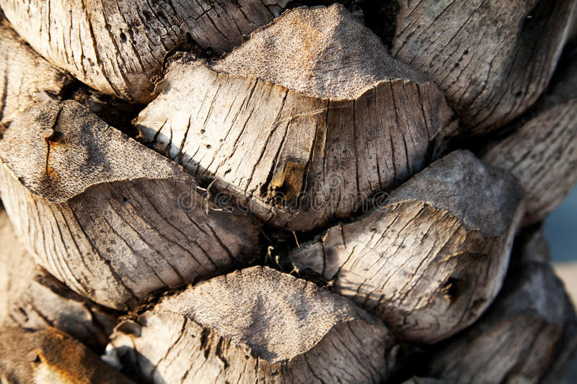
L’écorce de palmier

Slide 34
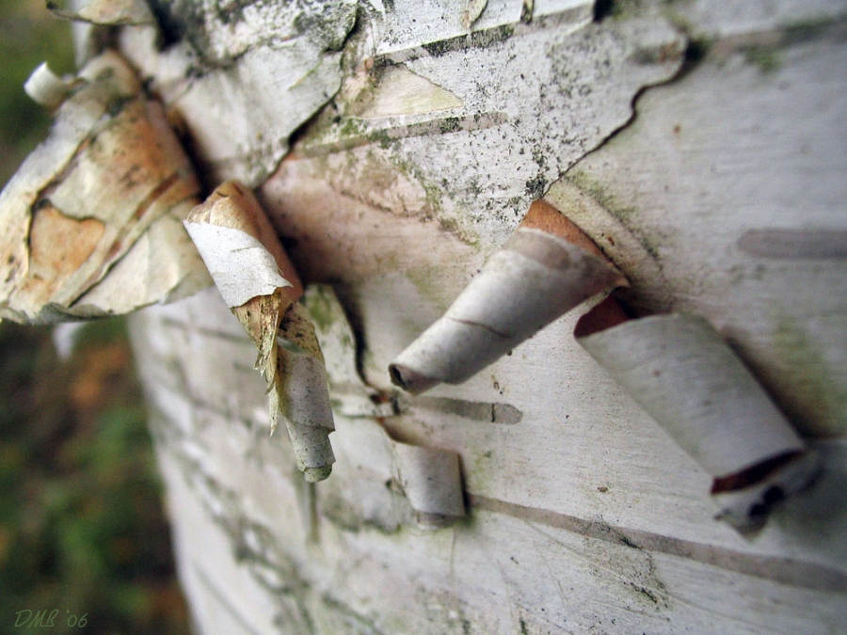
L’écorce de bouleau

Slide 35
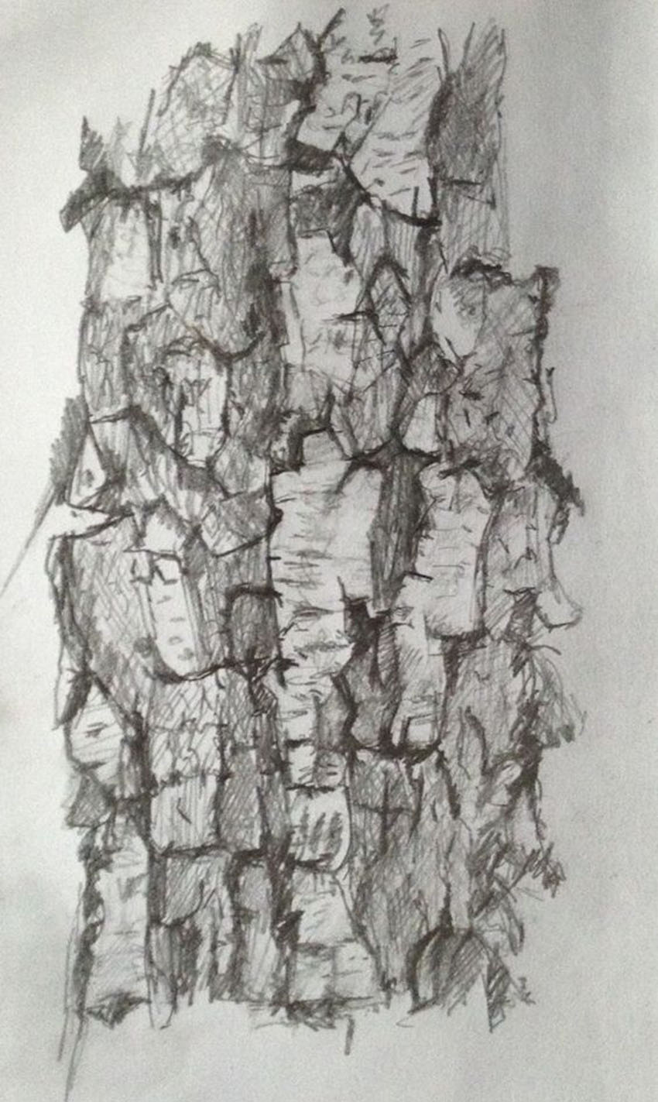
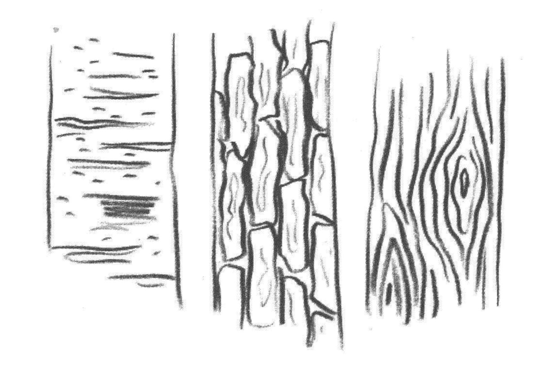
Croquis

Slide 36
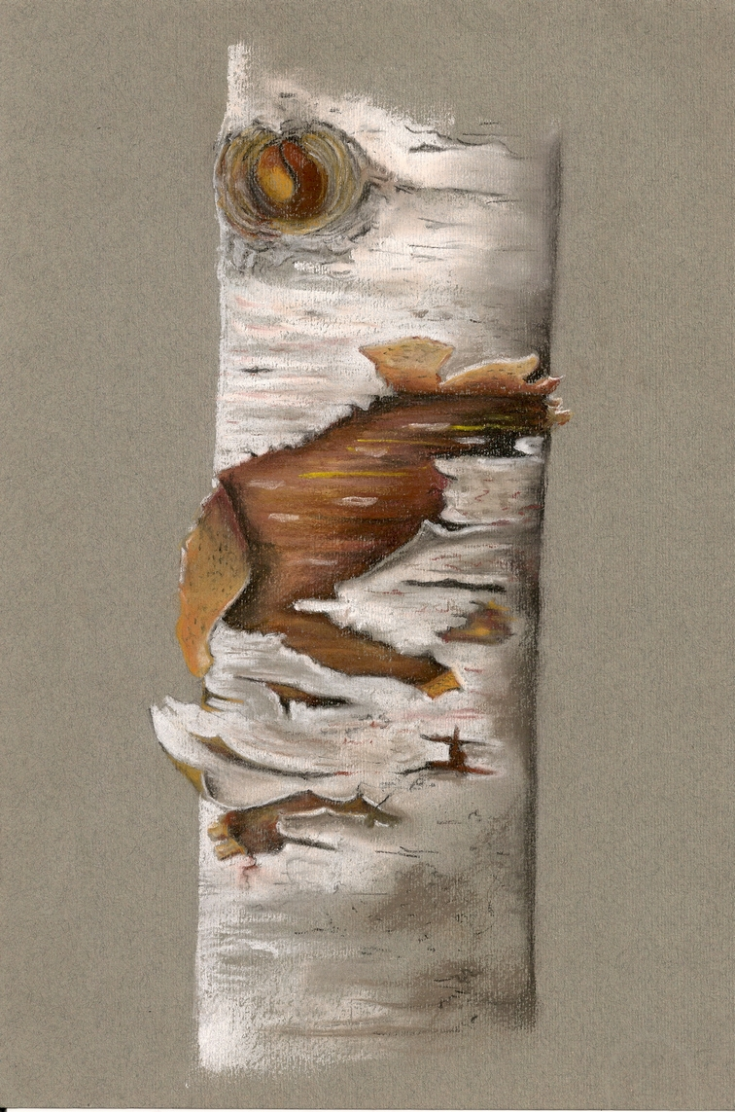

Slide 37
Les roches

Slide 38
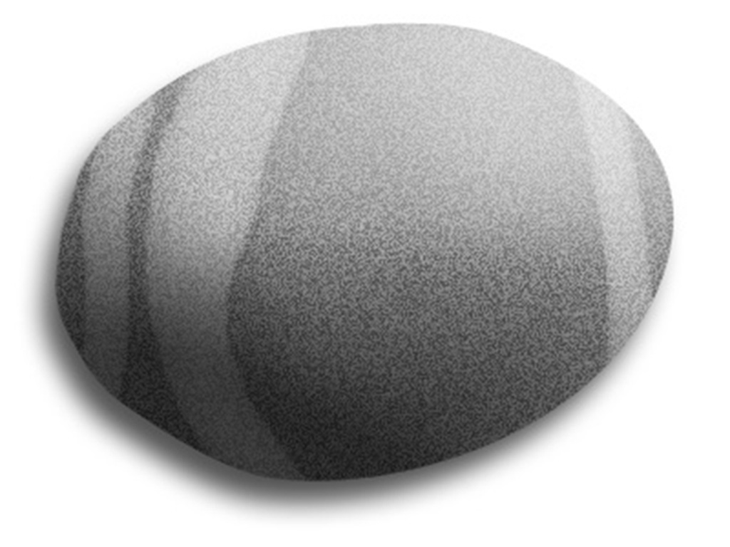
Les galets

Slide 39
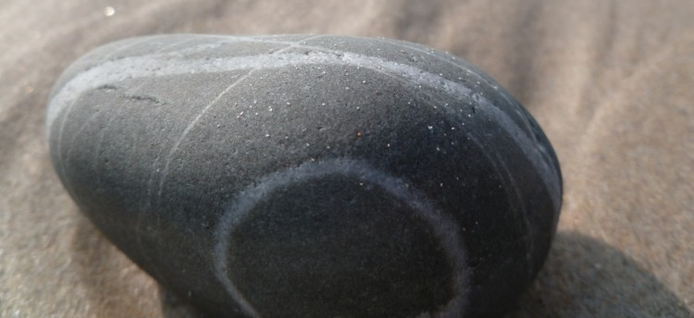

Slide 40


Slide 41
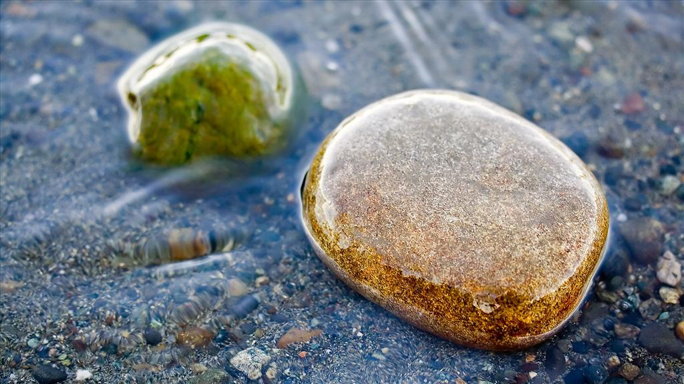

Slide 42


Slide 43


Slide 44
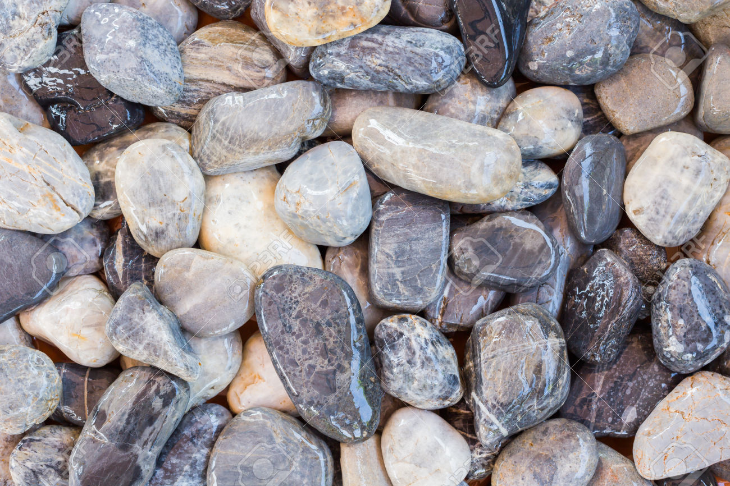

Slide 45
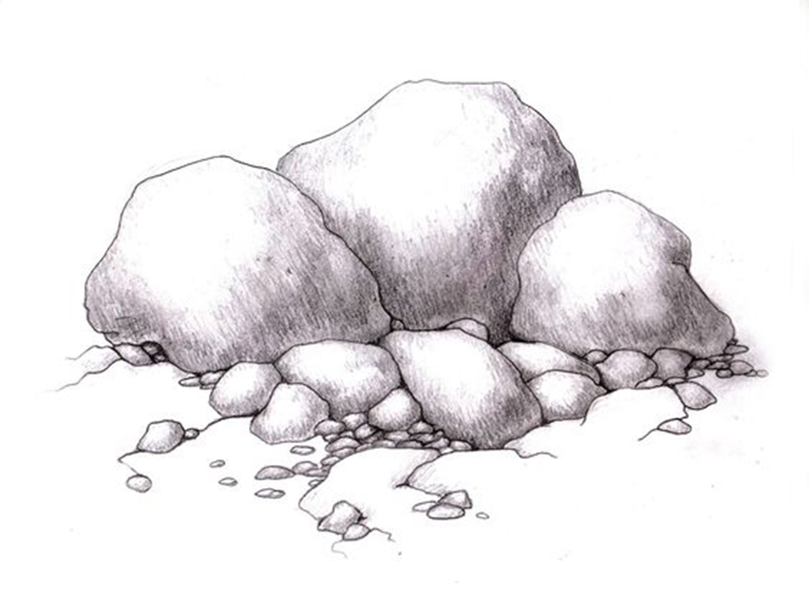
La roche plus complexe

Slide 46
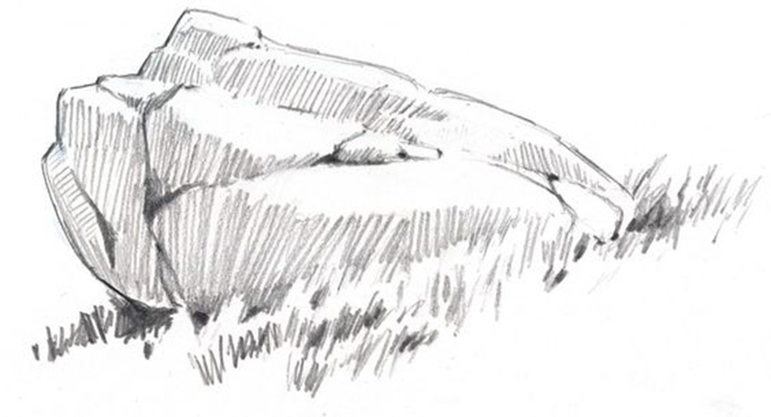

Slide 47
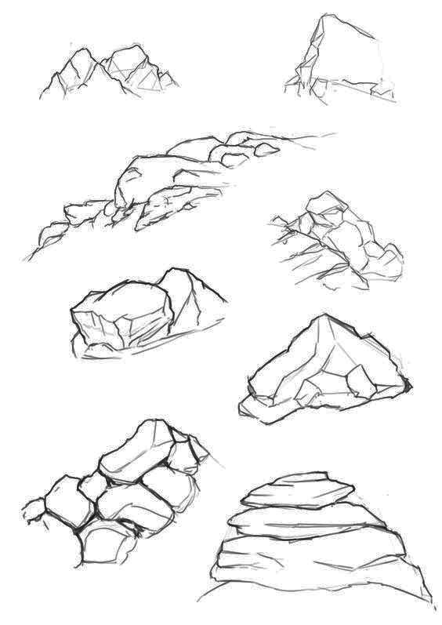

Slide 48
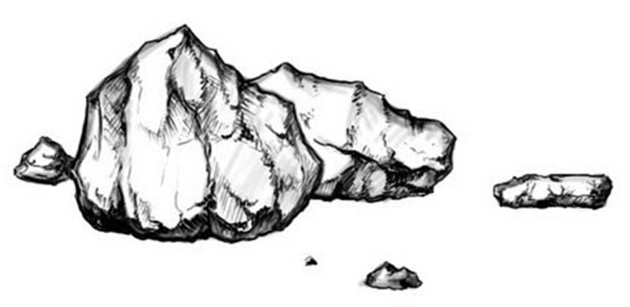

Slide 49
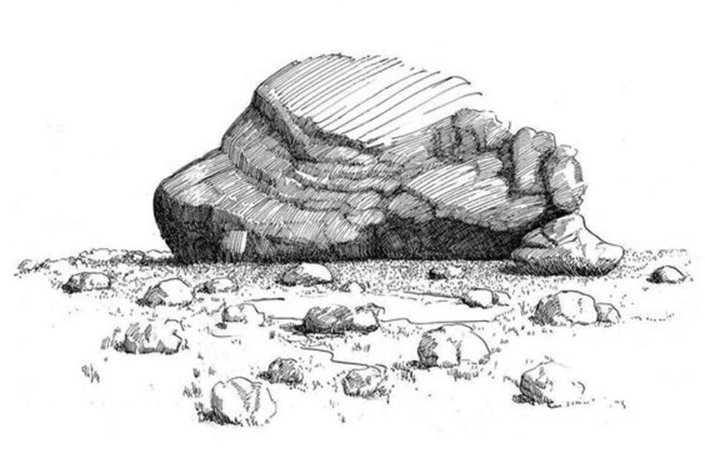

Slide 50
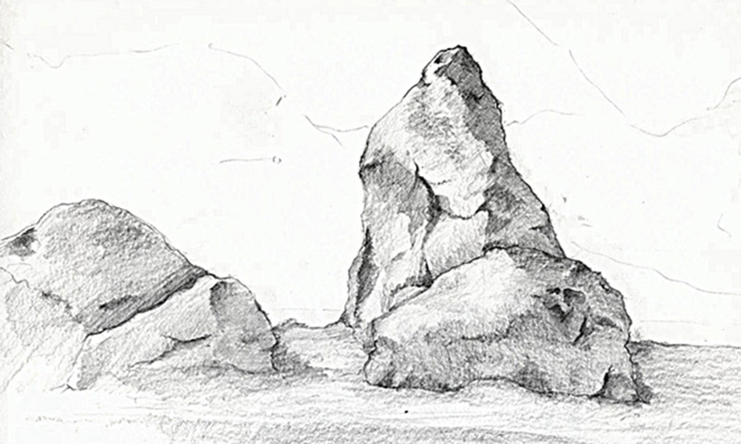

Slide 51
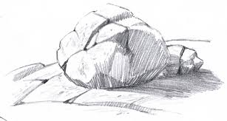

Slide 52
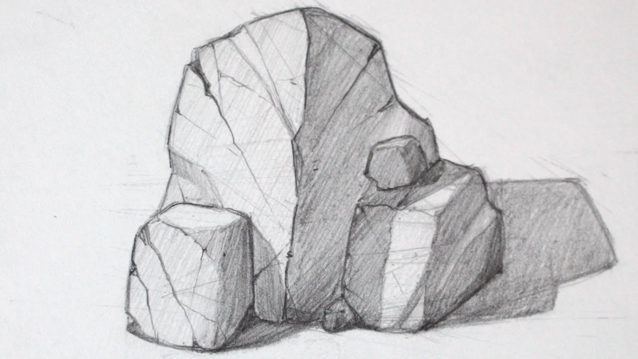

Slide 53
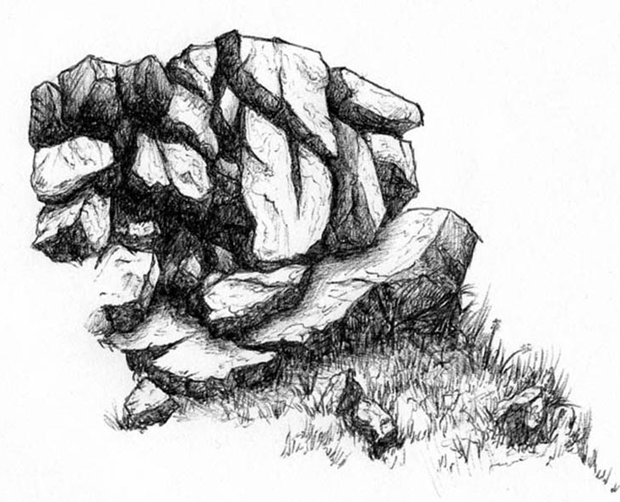

Slide 54
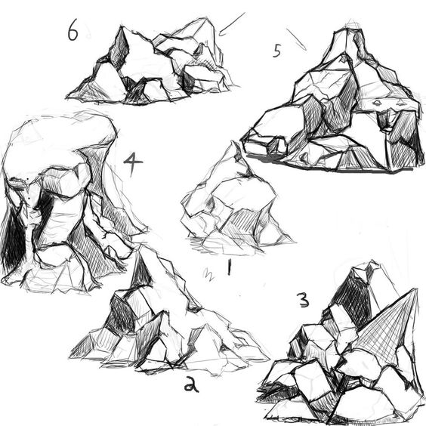

Slide 55
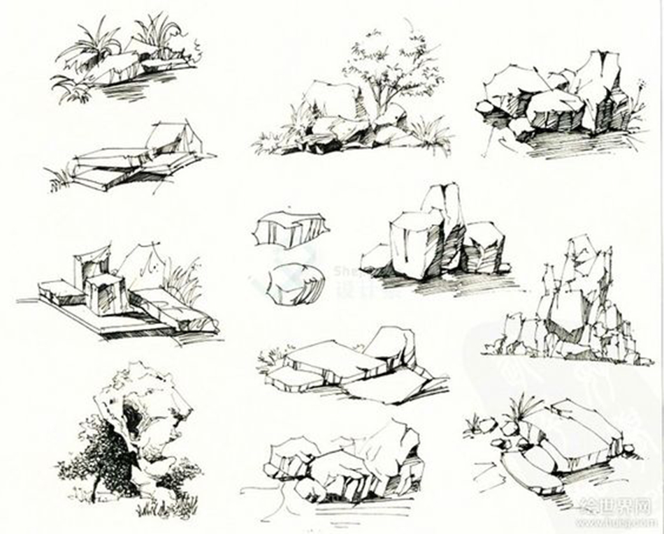

Slide 56
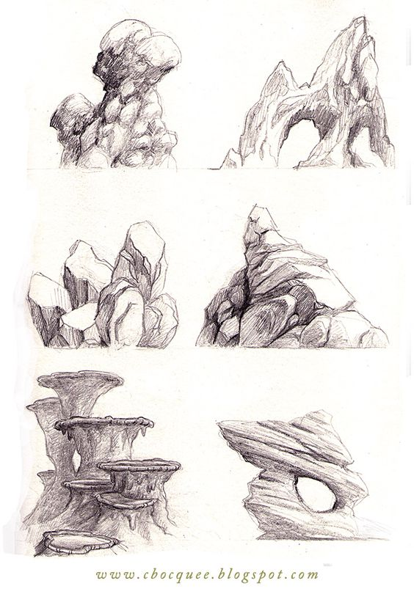

Slide 59
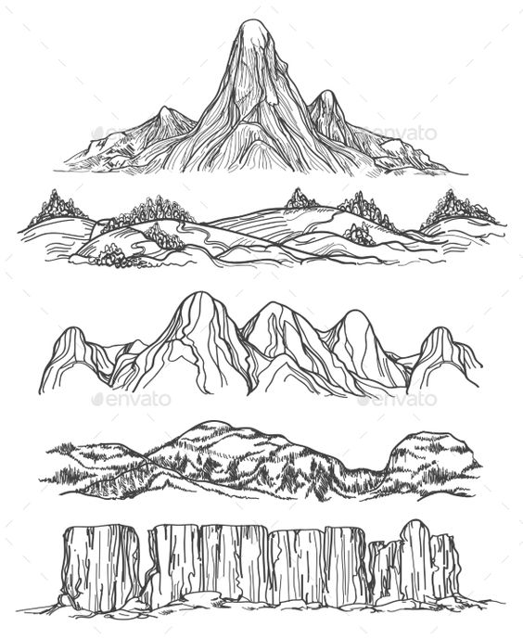

Slide 61
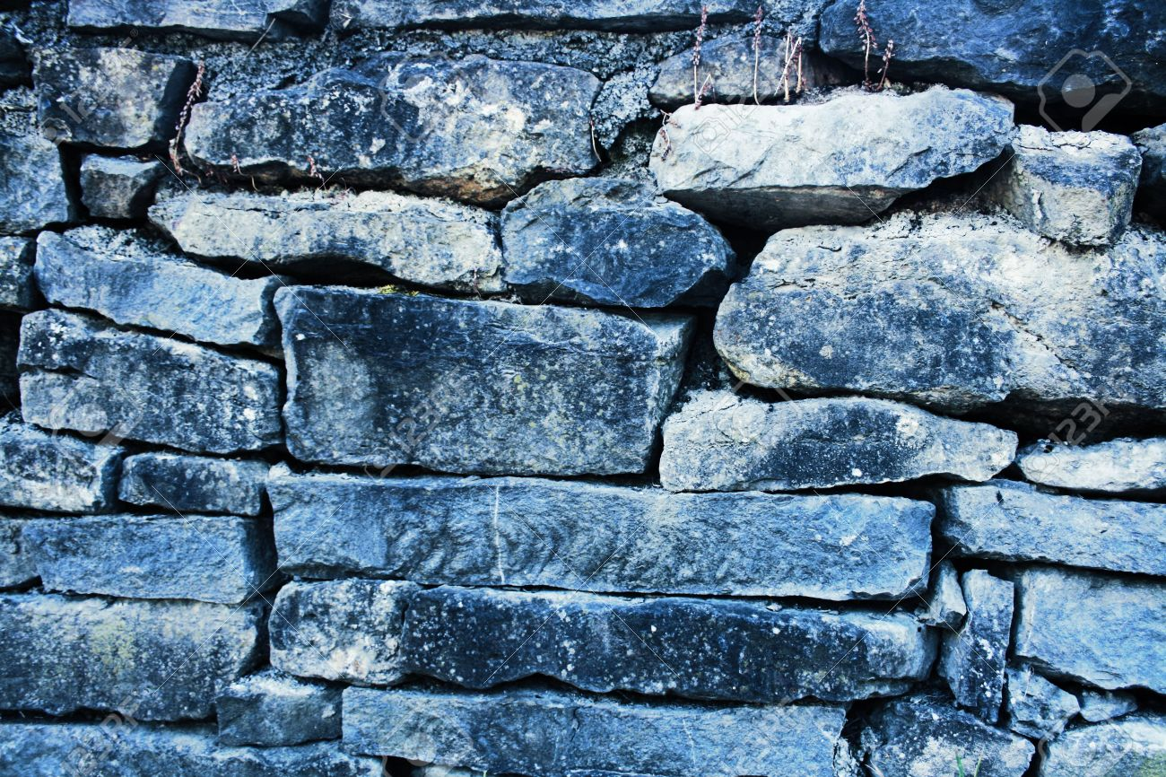

Slide 62
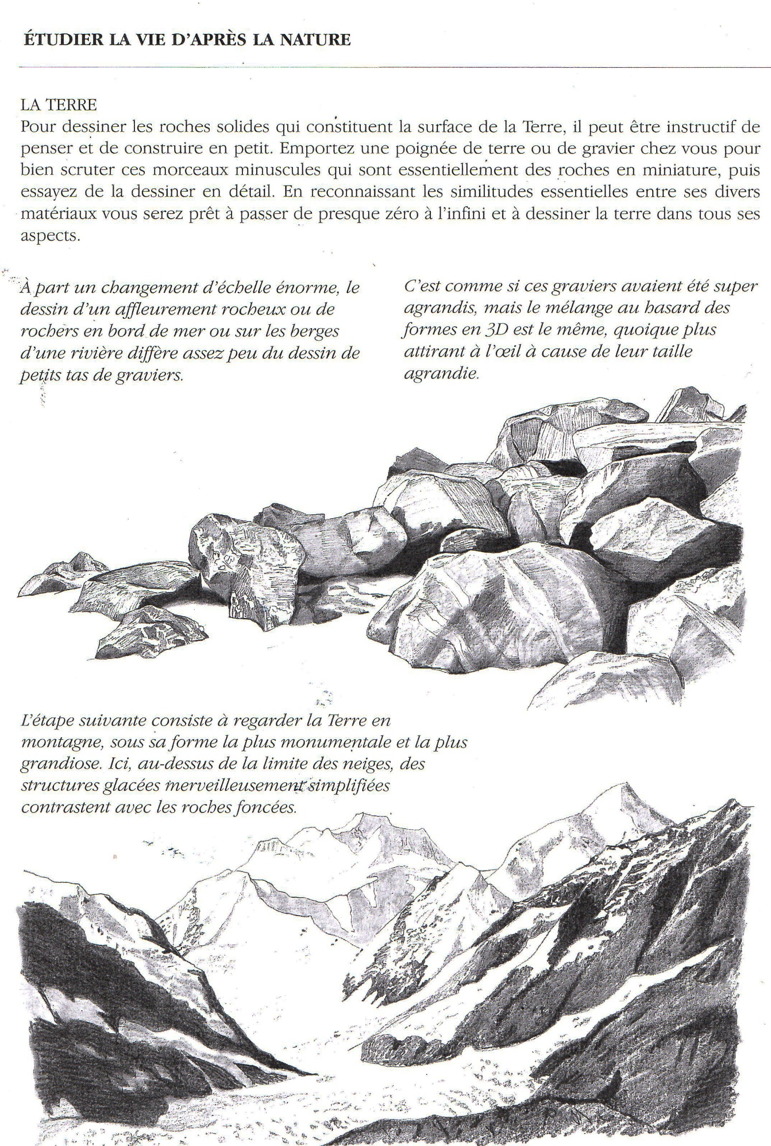

Slide 64
